Slide 1
Муниципальное бюджетное учреждение дополнительного образования «Детский этнокультурно-образовательный центр»
Удивительная береста
Педагог дополнительного образования:
Белявская Ирина Борисовна
628011, г. Ханты-Мансийск, ул. Мира, д. 52 тел./факс: (3467) 32-93-88, e-mail: lylyngsoyum@yandex.ru

Slide 2
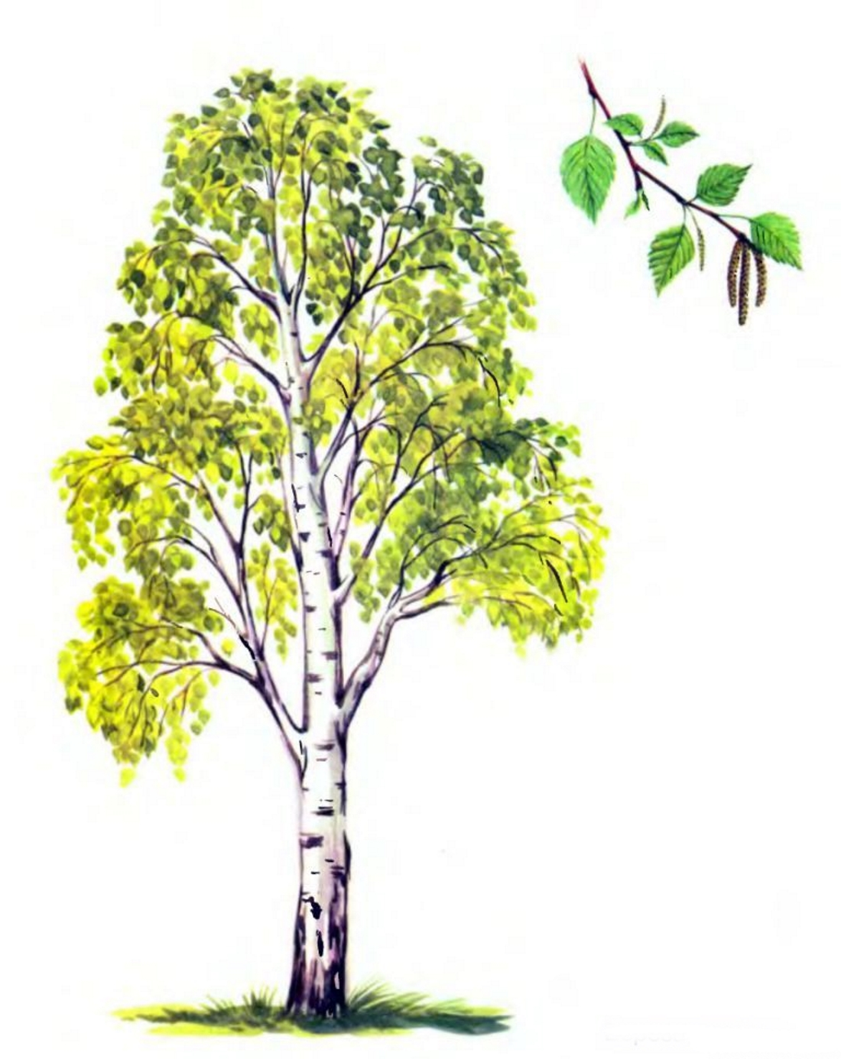
Вуща! Паще олэн! Здравствуйте, ребята!
Мы сегодня с вами поговорим об удивительных свойствах бересты!
Узнаем об использовании бересты у народов

Slide 3
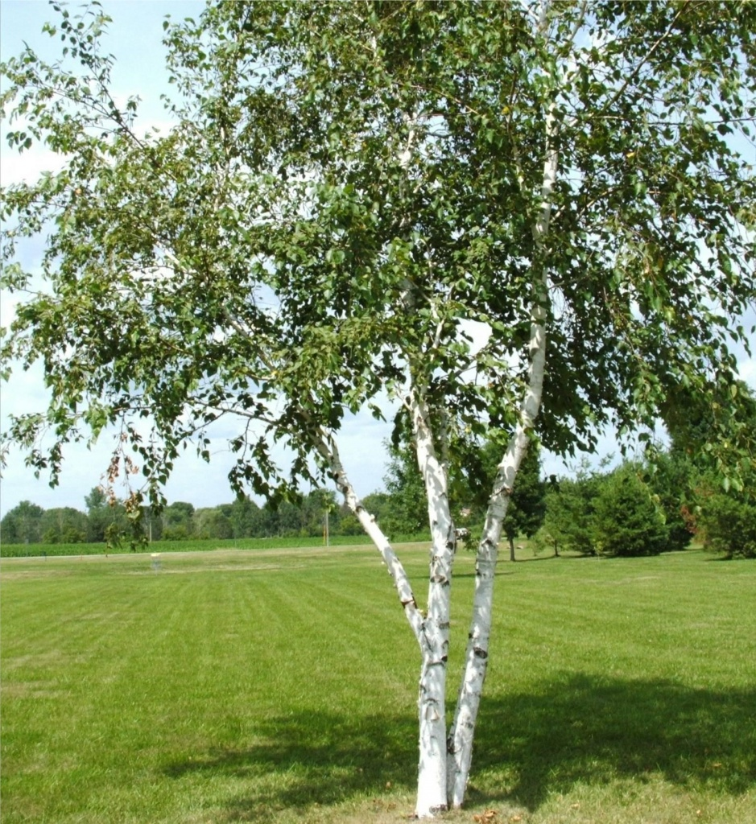
Слово «береза» пришло из древнерусского языка, где существительное «береза» и прилагательное «березовый» упоминаются в памятниках XII в. Заимствовано из старославянского, где «бръзънъ» — «апрель» восходит к общеславянскому berza и далее — к индоевропейскому корню bhereg-, выражавшему понятие о белом, светлом, блестящем.
«Бер» светлый, ясный сильный. Беречь берёза. Берёза - дар Божий, ниспосланный для сбережения человека от всяких напастей...
Берёза - это наше главное, возобновляемое российское достояние.

Slide 4
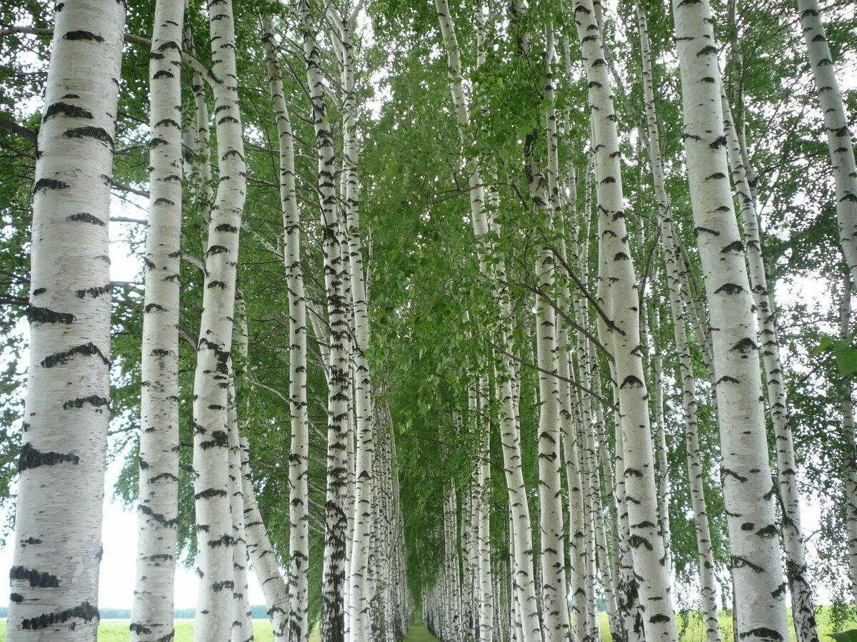
Народный календарь
В русском народном календаре-месяцеслове называли апрель березозором, а в народе объясняли это название так: в эту пору яркое весеннее солнце березы зорит, оттого и пробуждаются они к жизни после долгого зимнего оцепенения. В один из апрельских дней специально приходили в лес и «слушали» березы. Остановится человек у той, что больше других ему приглянулась. К самому стволу подойдет - будто и впрямь прислушивается.
Месяц, другой минует, приходит время бересту заготавливать. Все приметы на то указывают. Сейчас она легко снимается - и человеку в подмогу, и для самого дерева безболезненно.

Slide 5
Использование березы в хозяйстве
Многие части берёзы используются в хозяйстве: древесина, кора, берёста (поверхностный слой коры), берёзовый сок. Почки и листья применяют в медицине: настои из почек и листьев — как мочегонное, бактерицидное, ранозаживляющее и жаропонижающее средство, а масляную вытяжку из берёзовых почек — как дерматологическое средство. Некоторые виды используют для создания полезащитных полос, а также в декоративном садоводстве. Берёза занимает важное место в культуре славян, скандинавов, финно-угорских и других народов.

Slide 6
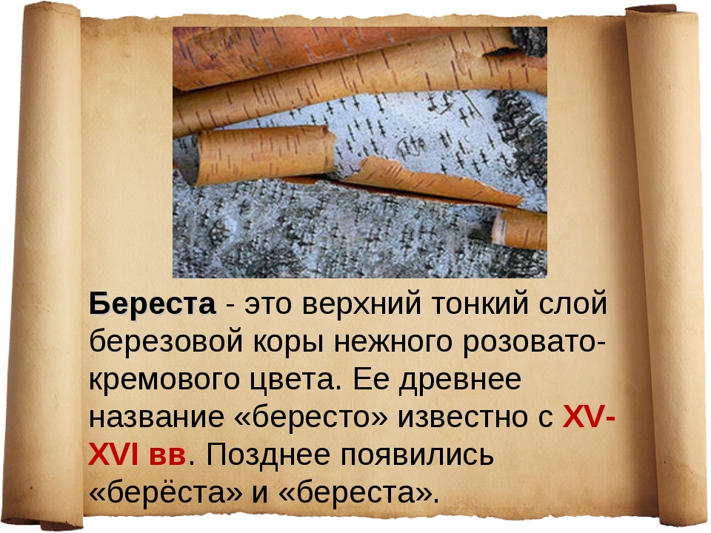
Общие сведения о бересте
Береста - это верхний слой берёзовой коры. Обычно бывает гладкой, чистой, блестящей. Это прочный и красивый материал для изготовления изделий.

Slide 7
Удивительные свойства бересты
Береста обладает свойством сохранять температуру.
Не пропускает воду.
Бетулин и серебро, которые в ней содержатся обладают противовоспалительным, антигрибковым, противовирусным свойствами.
Холодные жидкости в берестяных сосудах остаются долгое время прохладными, а горячие напитки быстро не остывают.
В бересте дольше сохраняются продукты.

Slide 8
Хранение в туеске продуктов
В одних туесах хранили соль. К ней всегда относились особенно бережливо. Сырости она не любит - сразу намокает, а после, если подсохнет, - каменеет, не раздолбить. Берестяной туесок обладал удивительным свойством - предохранял ее от попадания влаги. В туесах хранили и масло коровье, и творог, и сметану, и молоко. Масло в них не горкло, сметана долго хранилась, молоко и творог не кисли - в берестяных туесах эти скоропортящиеся и незаменимые в каждой семье продукты были надежно защищены от воздействия тепла.

Slide 9
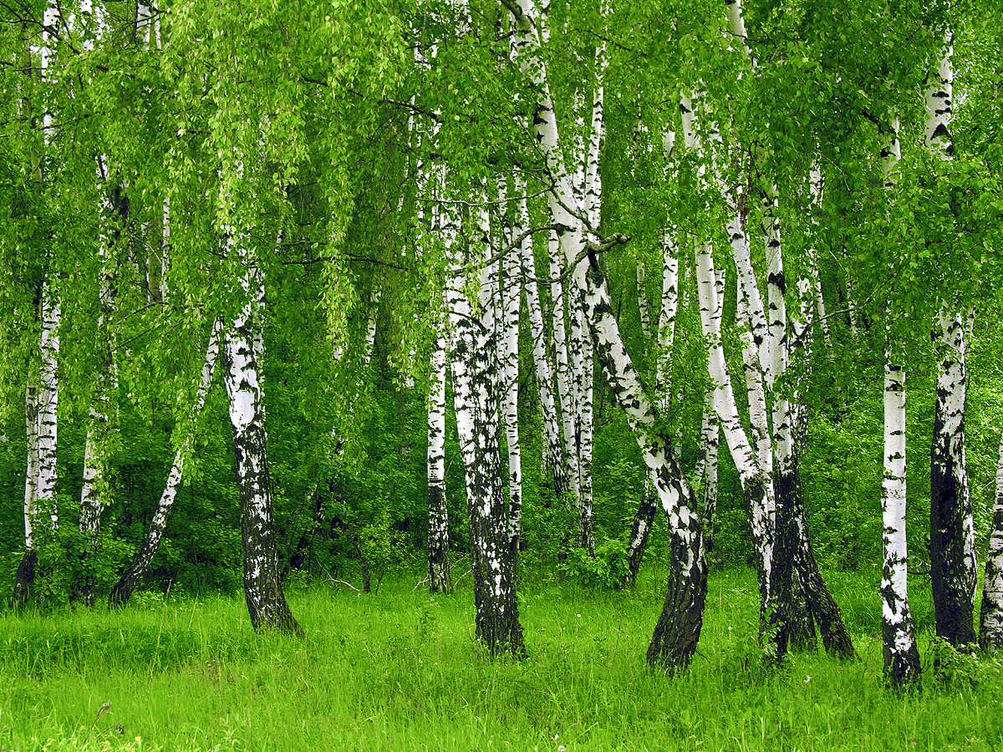
Ханты использовали бересту в хозяйстве
Самым распространенным материалом в быту у народов ханты это береста. Они искусно выделывают и сегодня самую разнообразную посуду из бересты для своих повседневных нужд и для продажи, изготовляют покрышки для летних жилищ - тиски, ночные колыбели (в отличие от дневных - из дерева).

Slide 10
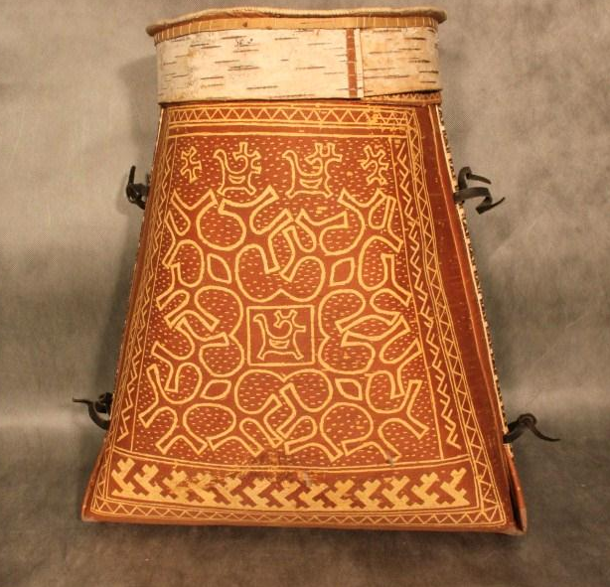
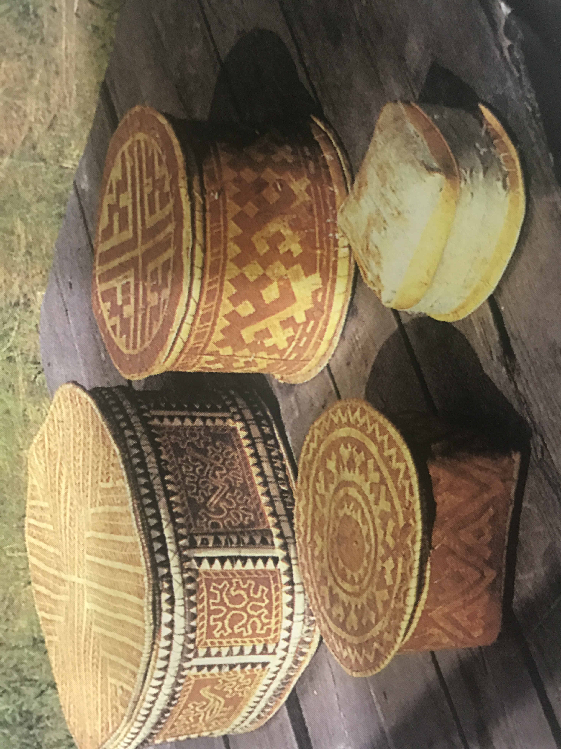
Изделия из бересты

Slide 11
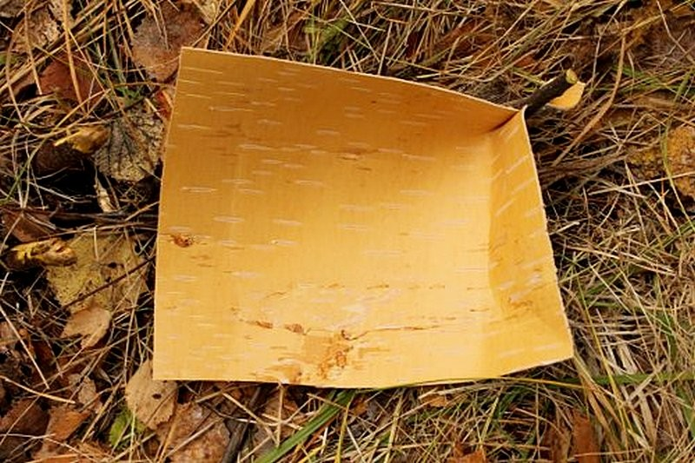
Простейшие изделия из бересты:
1.Сюпал
Собираясь в лес ханты знает, что брать с собой: топорик, ножик и спички, а остальное будет – хорошо, не будет – обойдется. Если нет с собой кружки он сможет изготовить сюпал. Для этого нужно снять с березы кусочек бересты, свернуть один уголочек, воткнуть березовую веточку и получится посуда для питья – сюпал.В

Slide 12
Простейшие изделия из бересты:
2. Сюмпалпут
Если у ханты в лесу нет с собой котелка, он и здесь т найдет выход из положения, в данном случае снимет побольше кусок бересты, но сворачивает не один угол, а все четыре угла, два угла вместе прошивает веточкой, также прошивает и два других угла. Из толстых сучьев разводит костер, сучья прогорают, образуются угли, между углями ставится берестяная посуда с водой, посуда называется сюмпалпут.

Slide 13
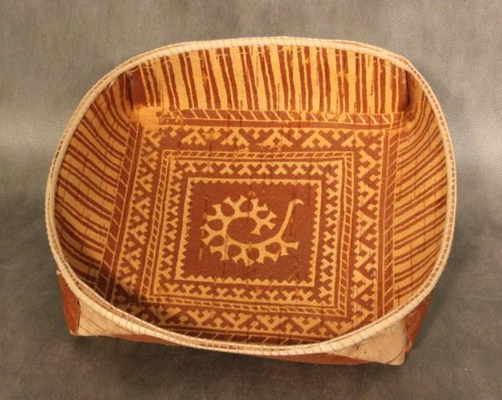
Простейшие изделия из бересты:
3. Сон
Сон –посуда для хранения пищи. Изготовить сон можно довольно быстро. Для этого нужно снять бересту, свернуть уголки по паре и сшить их. Сон бывает различных видов, например, сон с низкими бортами служит для
удаления чешуи из рыбы, а с высокими бортами для хранения ягод, мяса и рыбы. Но это посуда временная, потому что она непрочная и без узоров. Июльская береста желтого цвета, на неё нельзя нанести орнамент.

Slide 14
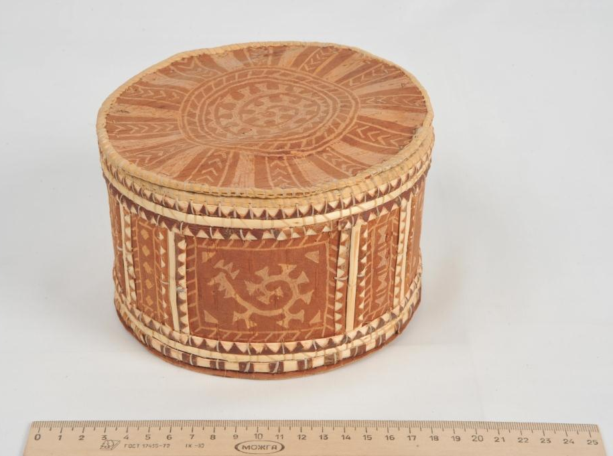
Берестяные изделия у хантов
Наиболее распространенные изделия из бересты - коробки для сухих продуктов и для хранения предметов рукоделия. Они могут быть круглыми и прямоугольными. Наружная сторона коробок - это темная сторона внутреннего слоя бересты. Когда коробку делают из двух слоев бересты, то и в этом случае и наружная, и внутренняя ее стороны - темные, из того слоя бересты, который на дереве ближе к лубу. По верхнему и нижнему краям коробки проходит обод из черемухового прута, на поверхности которого чередуются темные и светлые полоски. Иногда для крепости верхний край сосуда имеет двойной обод. Крышка обычно съемная.

Slide 15
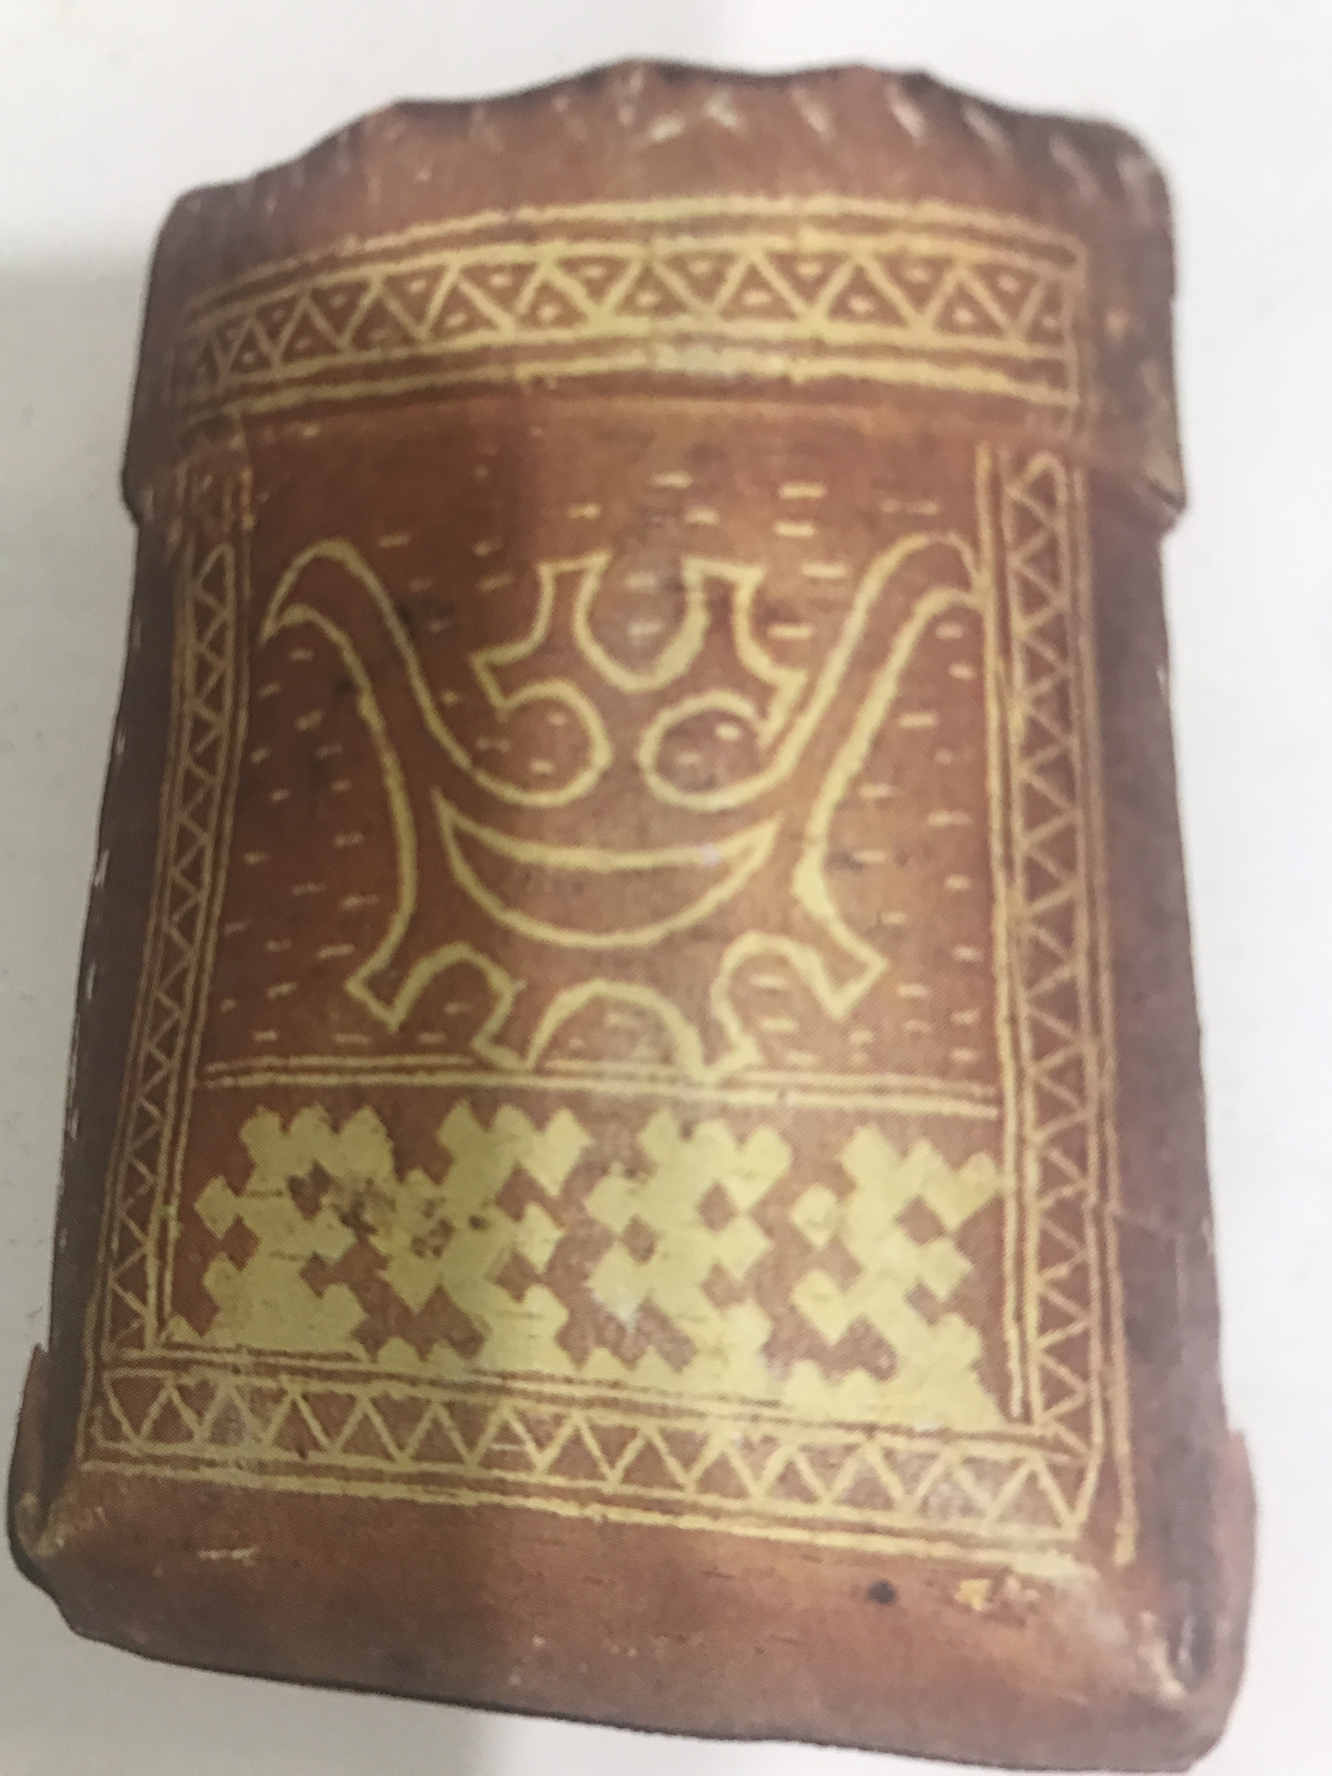
Хинт
Хинт – ёмкость на спину для сбора ягод, это мягкая посуда, которая способна принимать форму спины. Кроме того, эта ёмкость легкая, поэтому её использовали при переходах на большие расстояния. Раньше в них носили маленького ребенка на расстояние 70-100 км.

Slide 16
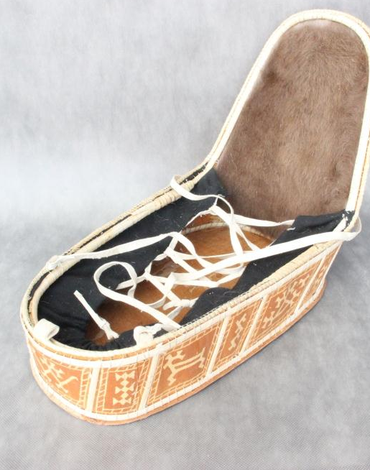
Люлька дневная и ночная (хатл онтоп, етнонтоп)
Пошив люльки – это нелегкая работа. Раньше обычно бересту заготавливала бабушка, как только заметит беременность снохи. До рождения ребенка никаких изделий для него не делали, а как только рождается ребенок ,т бабушка тут же берется за работу и через час будет готова первоначальная временная люлька, так называемый сон. На дно этой люльки посыпают мелко настроганную березовую труху, сверху клали заранее приготовленную оленью бороду , затем кладут чистую сухую ткань, заворачивают новорожденного, одеялко для него бабушка приготовила тоже заранее. Одеялко состояло из двух слёв, внутренняя сторона из заячьей шкуры, а наружная сторона из беличьей. Форма одеяльца - равнобедренная трапеция, зауженная к ножкам, на стенки сона пришивали три-четыре пары кожаных вязочек. Дневная люлька

Slide 17
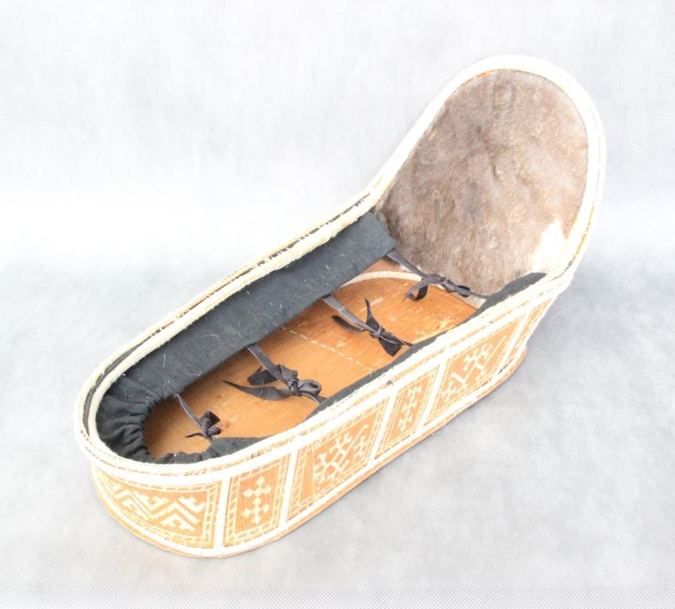
Люлька дневная и ночная (хатл онтоп, етнонтоп)
Новорожденный ребенок растет, месяца через три его уже укладывают в настоящую ночную люльку, теперь ребенок может спать уже не только на спине, его переворачивают на бок, поэтому люлька должна быть просторной. На дневную люльку ребенка перекладывают через 5-6 месяцев, когда окончательно окрепнет позвоночник, но дневную люльку начинают шить гораздо раньше.
Ночная люлька

Slide 18
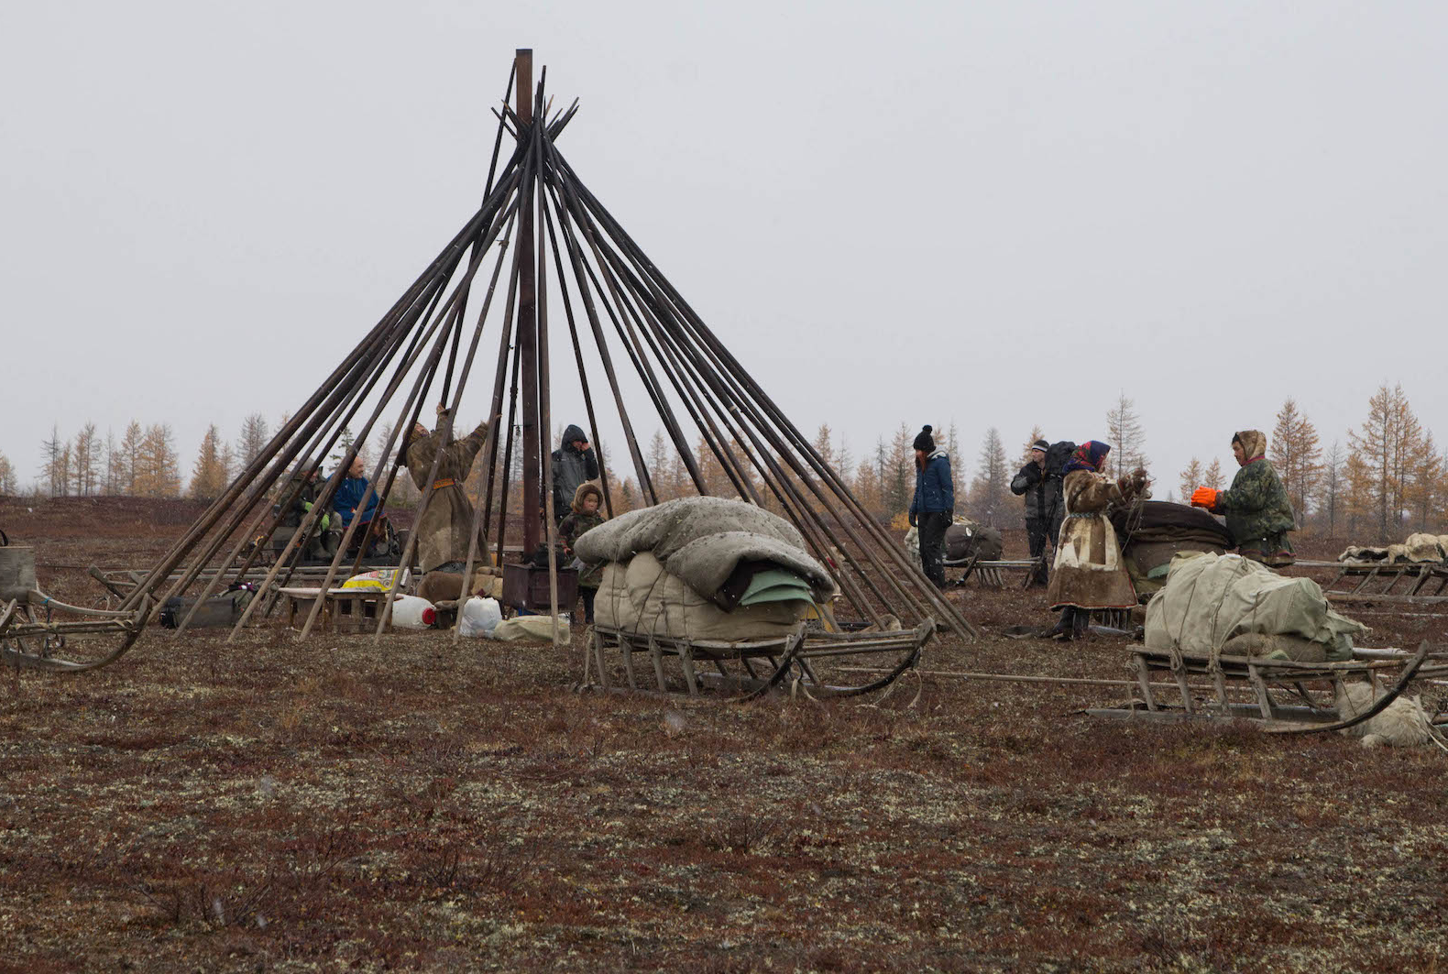
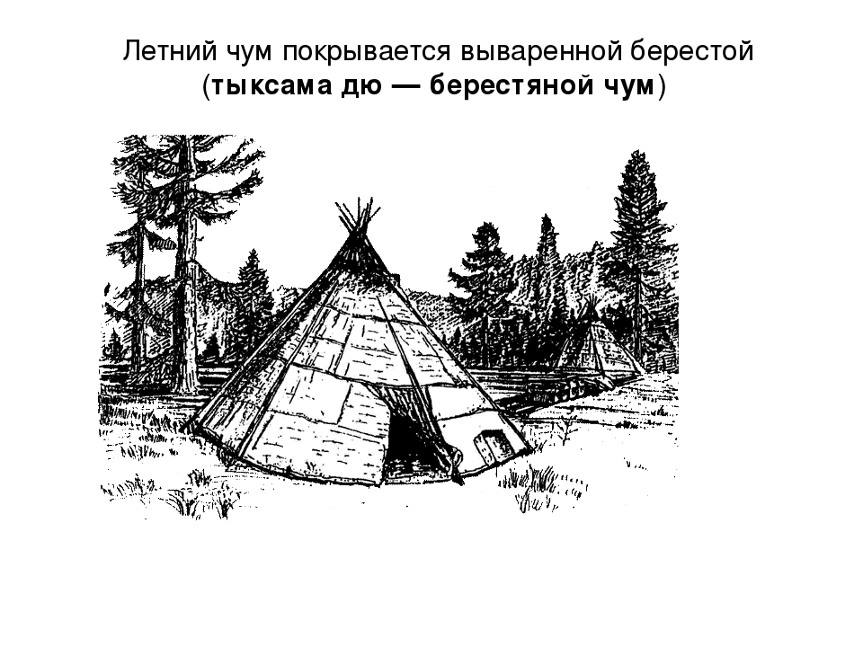
Летний чум
Покрывали берестой

Slide 19
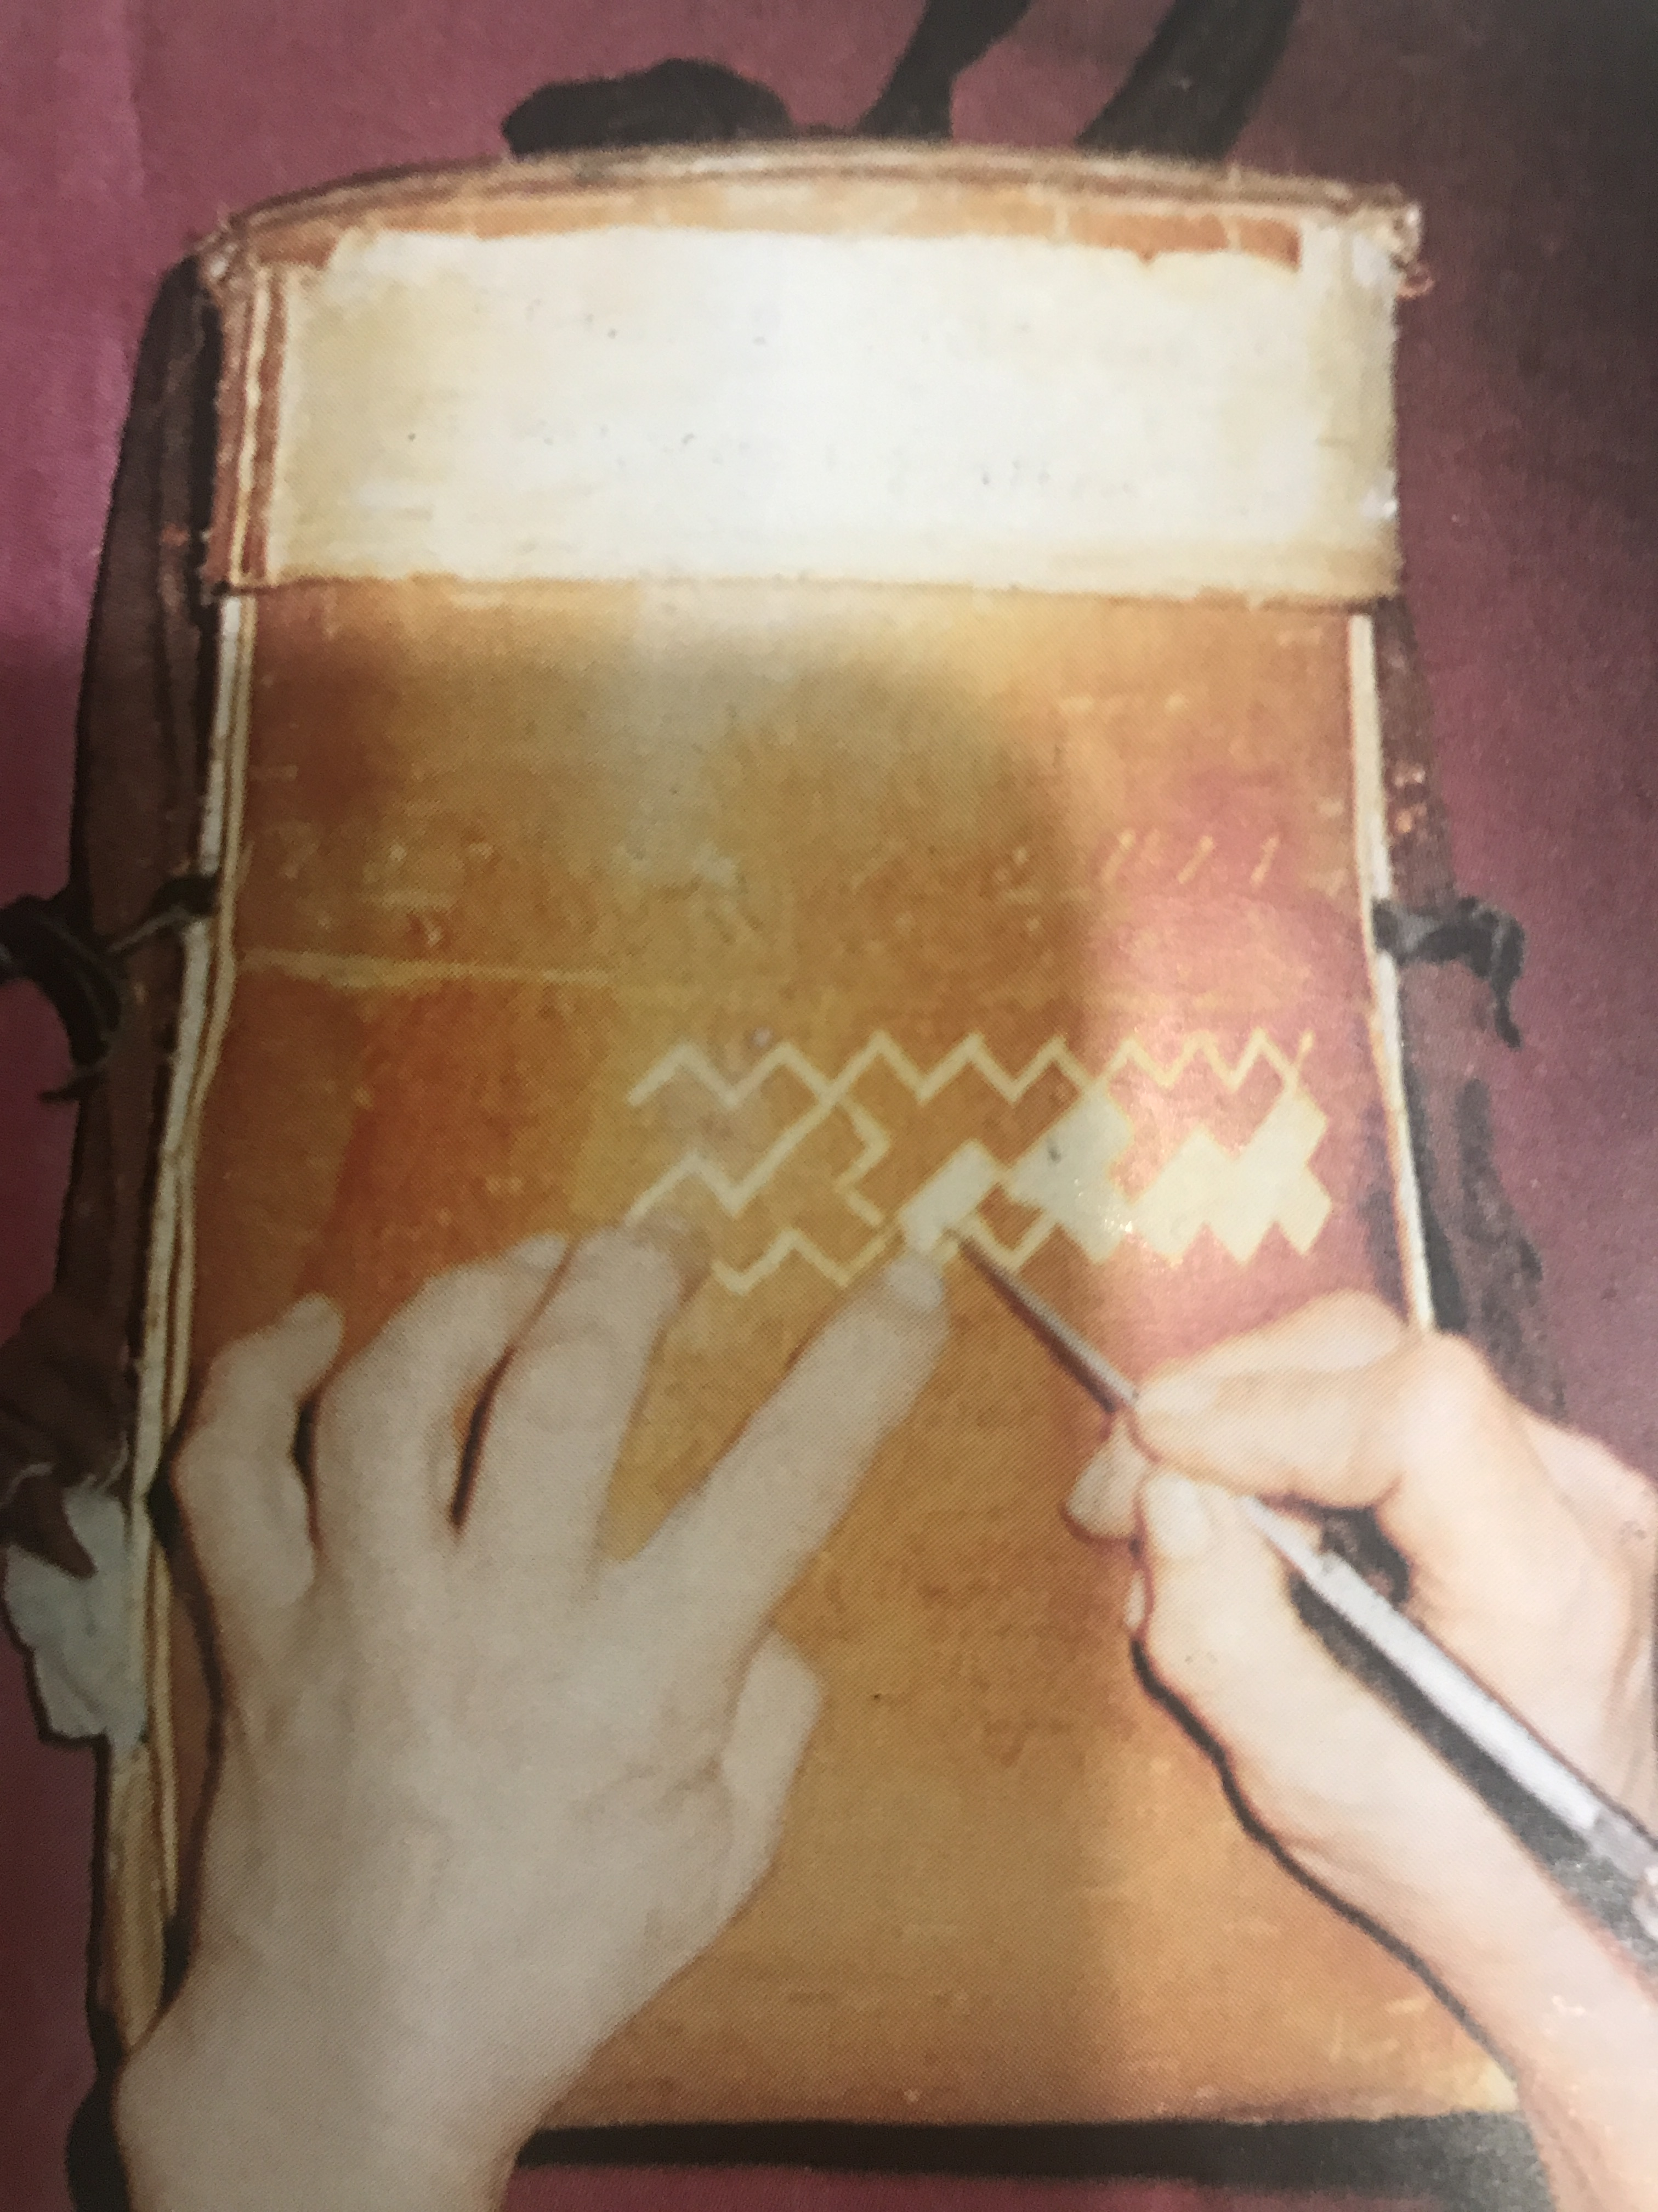
Орнамент на бересте
При выскабливании сначала орнамент наносят тупой стороной ножа, затем бересту слегка смачивают и острой стороной ножа удаляют коричневую пленку внутренней стороны бересты, из-под которой выступает белый слой. Рисунок, выполненный скоблением, обычно располагается по всему периметру сосуда и на его крышке. Крышку изготовляют отдельно так, что она вкладывается во внутрь сосуда, вдвигается в него. Трафаретов для выполнения рисунков такой техникой не применяли. Узоры были довольно сложными.

Slide 20
Берёза – предсказатель погоды Береза – лекарь
Если весной из берёзы течёт много сока, то лето будет дождливое. А какой будет весна, берёзы рассказывают осенью. Листья начинают желтеть с верхушки – ждите ранней весны, снизу – поздней.
И зиму берёзы могут предсказать: в начале октября с них лист не опал – снег ляжет поздно. Весной у березы течет много сока — лето будет дождливым, если берёза раньше ольхи листья выкинула — лето солнечное.
Берёза может заменить собою компас, если случится заблудиться в лесу: с северной стороны ствола кора грубее и темнее, на ней больше трещин и наростов.
Берёза – универсальный врачеватель. Из берёзовых почек и листьев изготавливают различные препараты, отвары, настои; из древесины – мази, активированный уголь. И всё это широко применяется в медицине. Полезен настой берёзового гриба – чаги. Не зря его называют берёзовым бальзамом. Полезен и приятен освежающий древесный эликсир – берёзовый сок. Он идет на приготовление напитков и кваса.
Всё из березы идет в дело. Почки, листья и кора берёзы содержат эфирные масла и кислоты, спирты, нафталин, красящие и другие вещества. Из берёзовых почек и листьев изготавливают различные краски. Из ветвей делают метлы и веники.

Slide 21
Вопросы - задания
1. Что ты узнал(а) про березу?
2. Что ты узнал(а) про бересту?
3. Какие приметы по березе ты взял(а) для себя?
4. Какую посуду, изделия делали из бересты русские народы?
5. Какую посуду, изделия делали из бересты народы ханты?
6. Для чего использовали берестяные изделия в быту?
7. Назови удивительные свойства бересты?

Slide 22
Видеофильмы о бересте
https://youtu.be/s8R4oERpVCQ
https://youtu.be/ZnMvQw201uI
https://youtu.be/4lyMeLmloFE
https://youtu.be/zxL4OKDG2cg

Slide 23
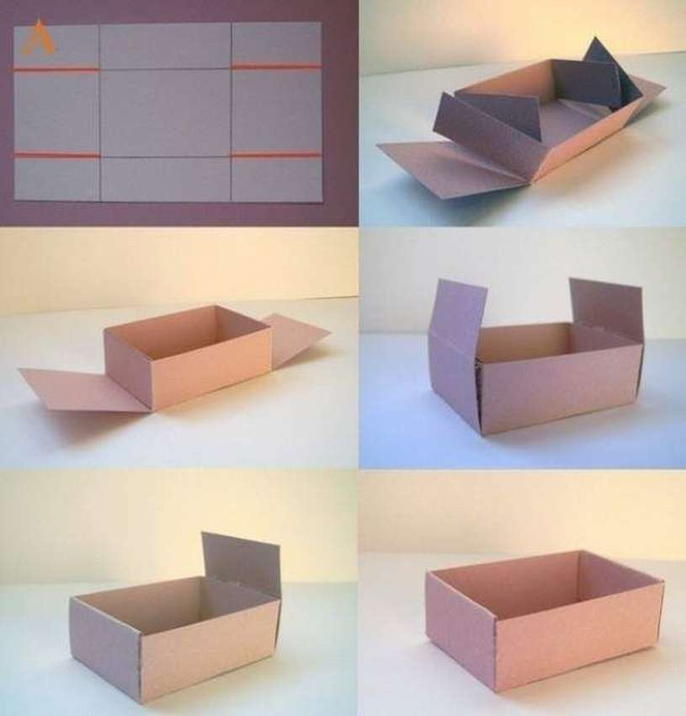
Сделай поэтапно сэм (чашечку)
Желаем успехов!
У тебя все получится!
Результат фотографируй.

Slide 24
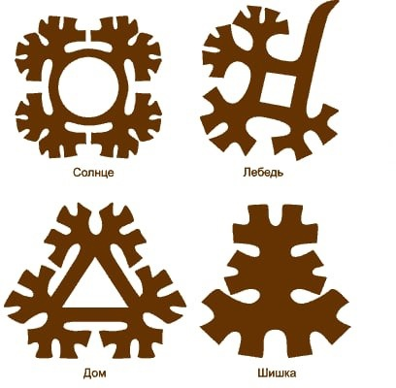
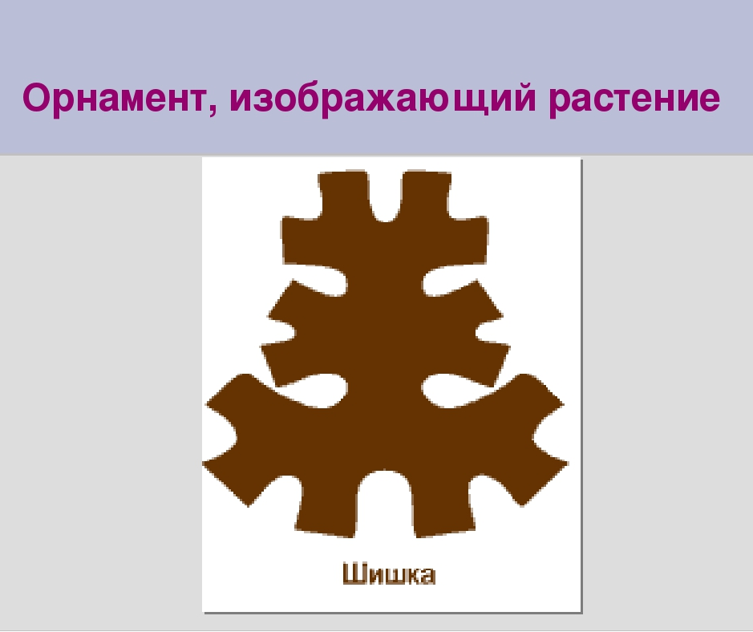
Орнамент
Нарисуй орнамент на дне чашечки

Slide 25
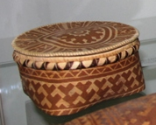
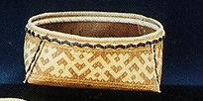
Отправь фотографию изделия на электронную почту: belavskay@rambler.ru

